Slide 3
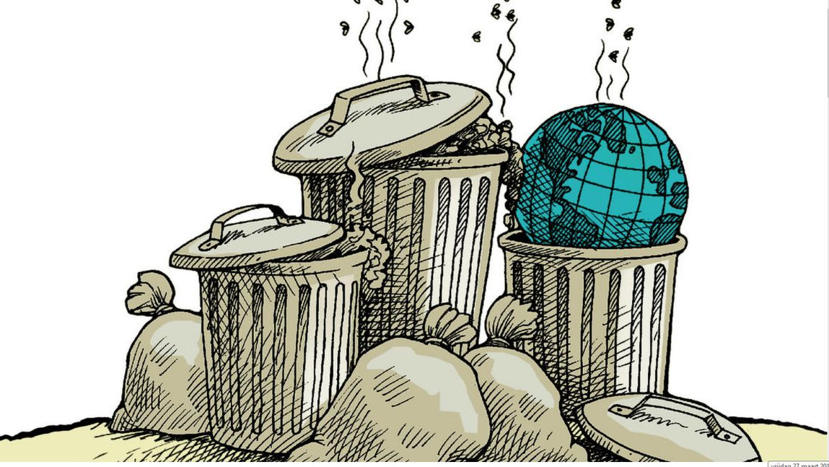
AFVAL! BAH!

Slide 4
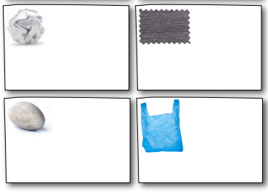
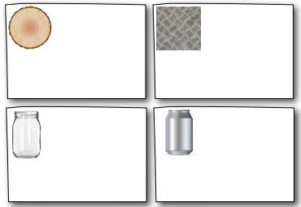
SORTEREN MAAR

Slide 5
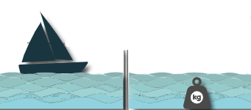
ONDERZOEK
Magnetisch of niet?
Drijven of zinken?

Slide 6
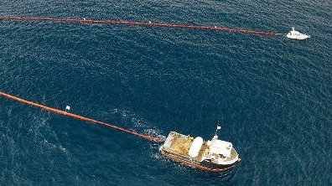
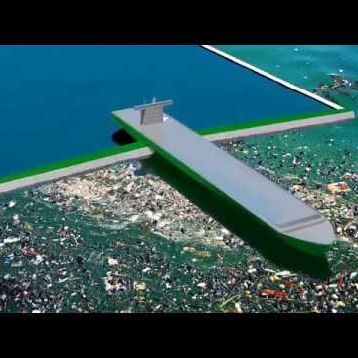
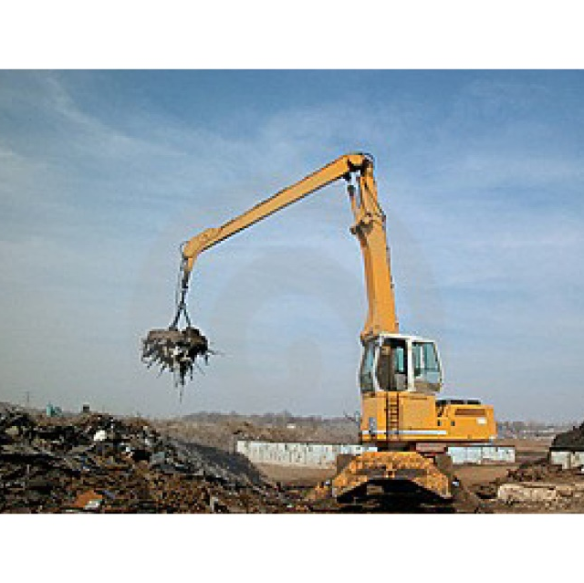
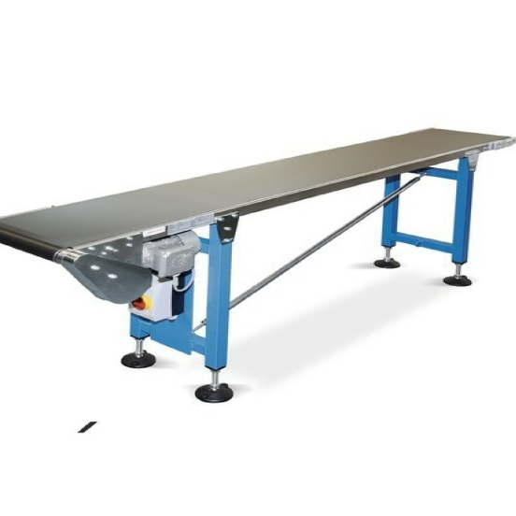

Slide 7
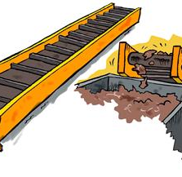
BEHOEFTE
Maak een afvalsorteermachine voor steen, plastic en ijzer.

Slide 8
CRITERIA
steen, plastic en ijzer sorteren
Rekening houden met het budget
Geen troep – moet netjes blijven
Transportband – niets bevestigen

Slide 10
AAN DE SLAG

Slide 11
EVALUEREN
Steen, plastic en ijzer gesorteerd?
Rekening gehouden met het budget?
Geen troep? Alles netjes?
De transportband gebruikt en er niets aan bevestigd?

Slide 12
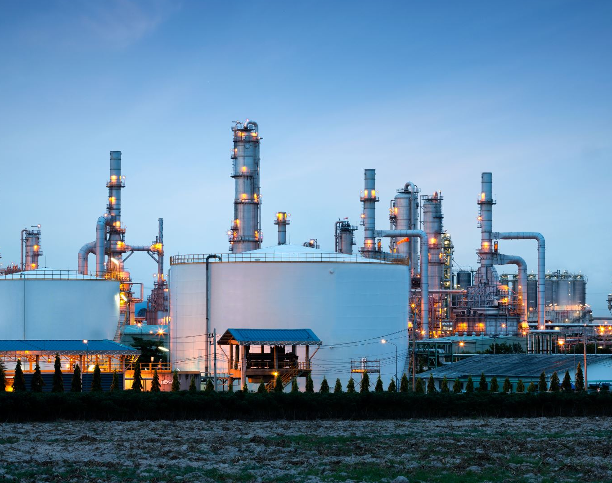
WIST JE DAT?
1 kg afval per dag per inwoner
3 500 kg industrieel afval per jaar per inwoner
1 kg bruikbaar aluminium = 5 kg afval
1 tandenborstel = 1,5 kg ‘verborgen’ afval
1 GSM = 75 kg ‘verborgen’ afval
1 computer = 1 500 kg ‘verborgen’ afval

